Slide 1


深入理解计算机系统
CSAPP
运维安全部:肖登拓
2021年

Slide 2
01
编译器驱动程序
调用一系列程序将源代码编译为机器代码
目录
02
目标文件结构
可执行文件保存在磁盘时的形式
03
可执行文件加载
是怎么跑起来的
04
汇编&栈
Stack overflow!!
06
动态内存分配
Heap,Malloc, new

Slide 3
01
编译器驱动程序
g++ main.cpp

Slide 4
编译器驱动程序
预处理
g++ -e main.c main.i
编译
g++ -s main.i –o main.s
汇编
g++ -c main.s –o main.o
g++ main.o –o main
静态链接

Slide 5
预处理
g++ -e main.c main.i
预处理过程主要处理那些源代码文件中以 "#"开始的预编译指令。比如"#include"、"#define"等，主要处理规则如下：
将所有的 "#define" 删除，并且展开所有的宏定义
处理"#include"预编译指令，将被包含的文件插入到该预编译指令的位置。
删除所有注释
……

Slide 6
编译与优化
g++ -s main.i –o main.s
编译程序所要作得工作就是通过词法分析和语法分析，在确认所有的指令都符合语法规则之后，将其翻译成等价的中间代码表示或汇编代码。
分析预处理后的代码.
翻译为中间代码或汇编代码
对中间代码,目标代码进行优化

Slide 7
汇编
g++ -c main.s –o main.o
把汇编语言代码翻译成目标机器指令的过程。

Slide 8
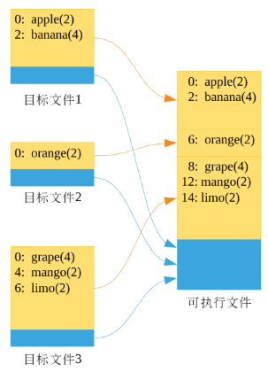
静态链接
g++ main.o –o main
链接是编译过程中的最后一个处理,是将各种代码和数据片段收集并组合成为一个单一文件的过程，经过链接过后的文件就可以被加载到内存并执行了。
合并目标文件
符号解析
重定位

Slide 9
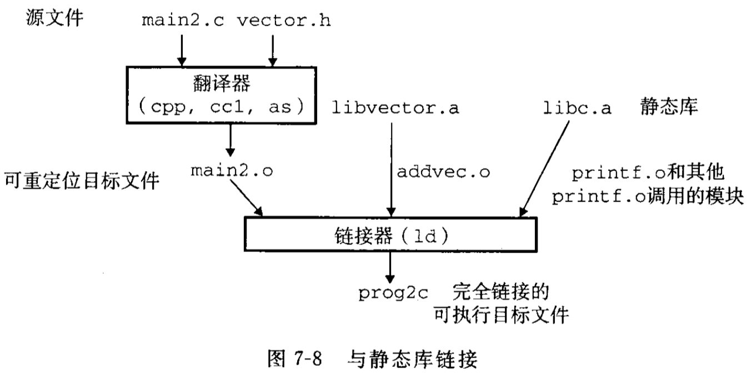
静态库链接

Slide 10
02
可执行目标文件结构

Slide 11
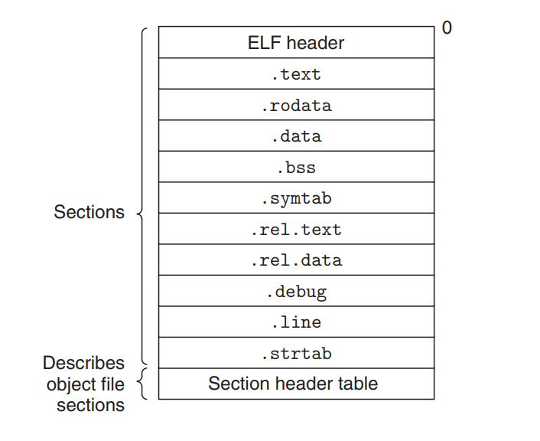
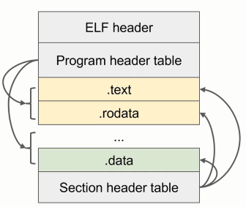
目标文件结构
ELF可重定位目标文件结构的两种示意图
链接视图
执行视图

Slide 12
Segment & Section
告诉链接器ELF中的每个部分是什么,代码,数据or重定位信息
每个section header包含section的类型,在文件中的位置,大小
链接器依赖section信息将不同的目标文件的代码,数据进行链接
Section
Segment
告诉加载器,在运行ELF文件时该如何映射内存
每个PHT主要保护加载地址,范围,内存权限,对齐方式等信息
如果要运行程序,必须要提供的信息

Slide 13
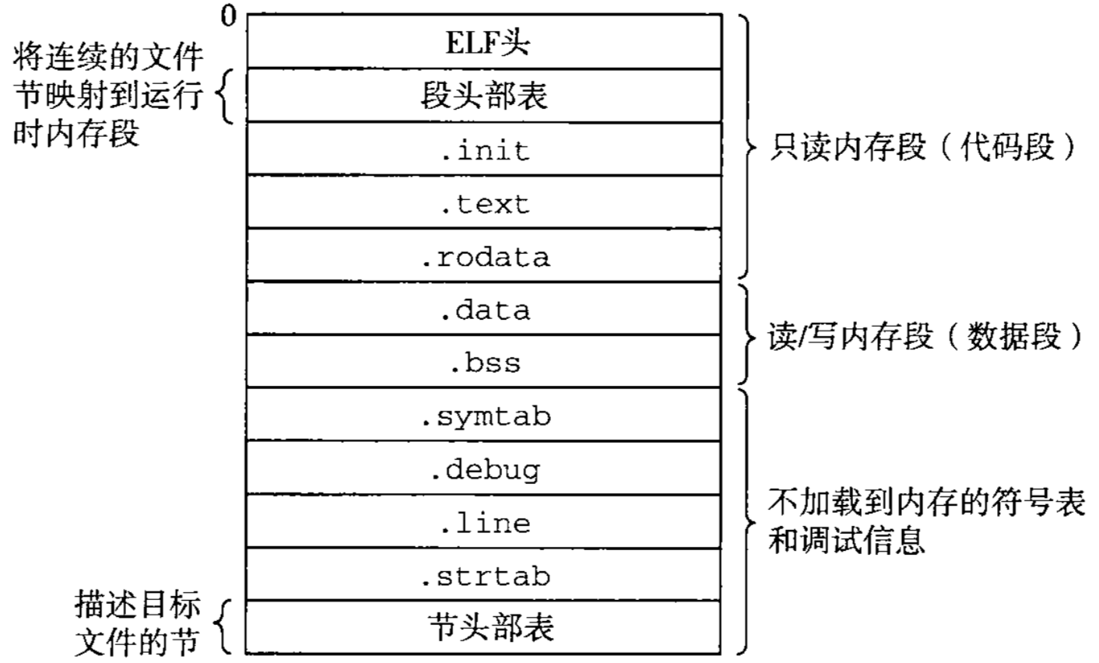
目标文件结构
典型的ELF可执行目标文件

Slide 14
03
加载可执行文件

Slide 15
加载可执行程序
在shell中输入命令
开始运行用户代码
Shell认为prog是一个可执行目标文件并调用execve函数
./compile
Execve(./compile)
compile>
加载器加载程序
加载器将可执行目标文件中的代码和数据从磁盘复制到内存中,然后跳转到程序的入口点

Slide 16
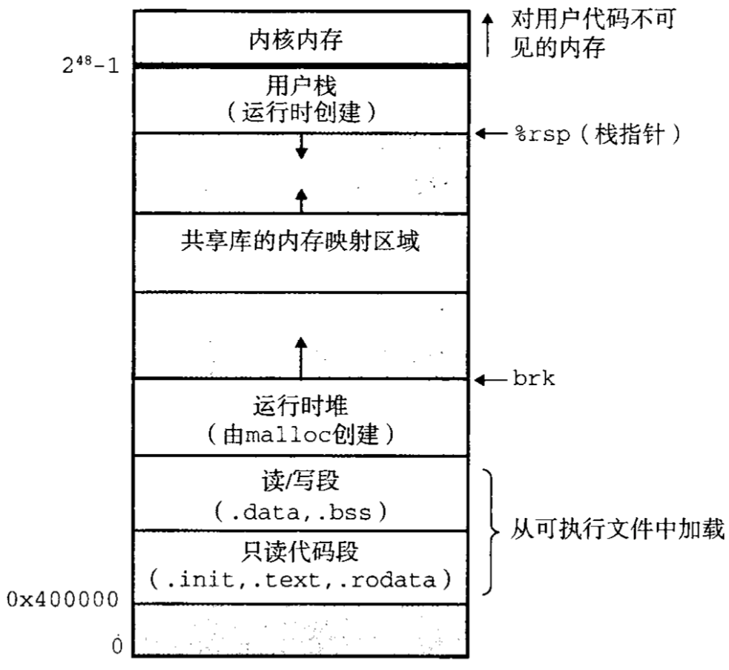
程序在内存映像中

Slide 17
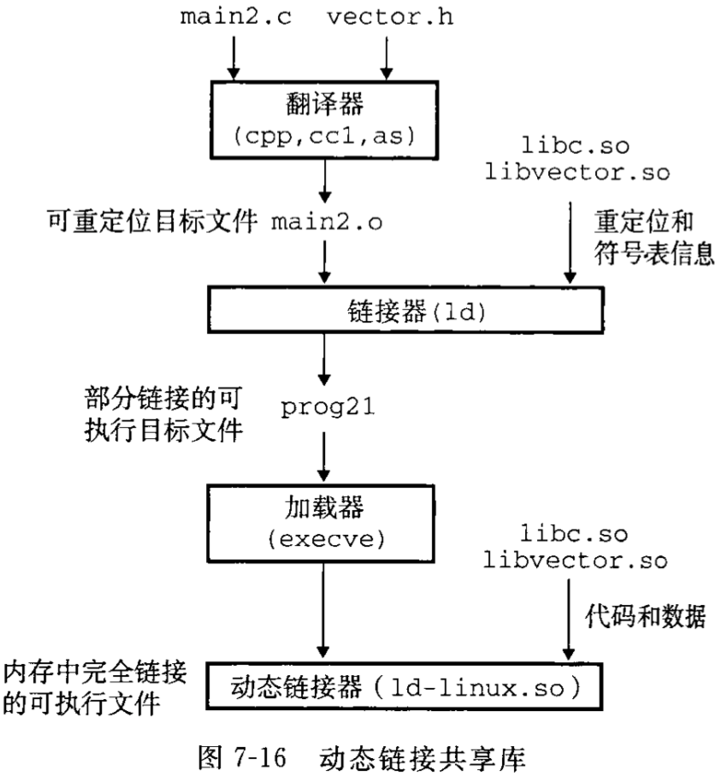
动态链接执行顺序

Slide 18
04
汇编语言&栈

Slide 19
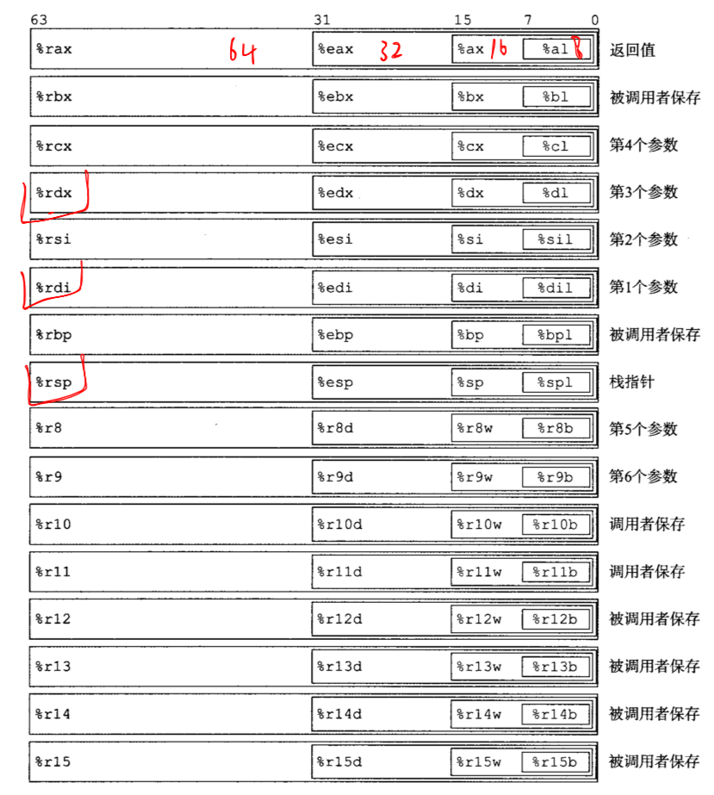
常用寄存器
Text here
Text here
Text here

Slide 20
常用汇编指令
mov: mov eax ebx, 把ebx中的值移动到eax中
push/pop: 向栈顶压入,从栈中弹出一个数据
inc/dec : 对应c里面的 ++a或–a
add/sub: add esp,eax: esp = esp + eax 加减
mul/div: 乘除
and/or/not: 与,或,非
xor: 异或
lea: load effective address, 把一个内存地址赋值给目的操作数
lea eax, 0x401234, eax的值就变为了这个地址
call: 调用函数
jmp:跳转到一个地址执行
leave一个函数结束的时候会执行leave,它等效于 mov esp ebp, pop ebp,
ret: 返回到之前调用它的地方

Slide 21
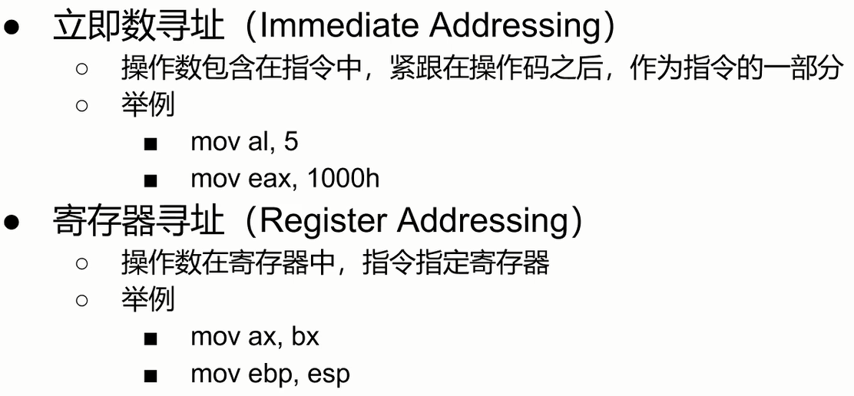
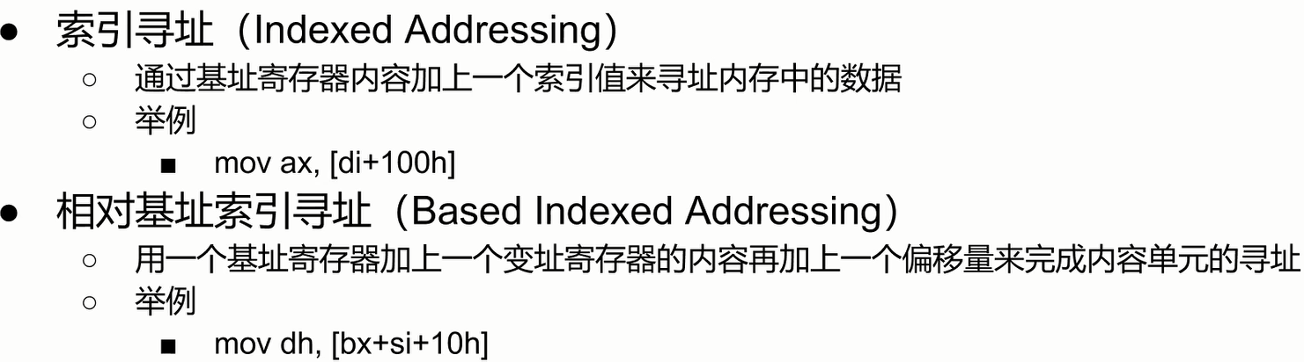
寻址方式

Slide 22
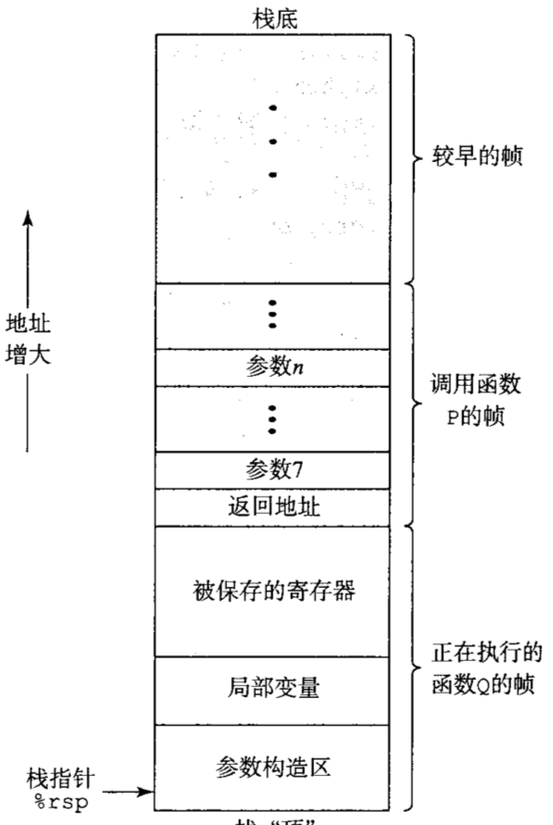
栈
一种先进后出的数据结构
用于函数的局部内存管理
保存局部变量
保存函数的调用信息(返回地址等)
向低地址增长
esp寄存器指向栈顶,ebp指向栈底
栈操作
入栈:push
出栈:pop

Slide 23
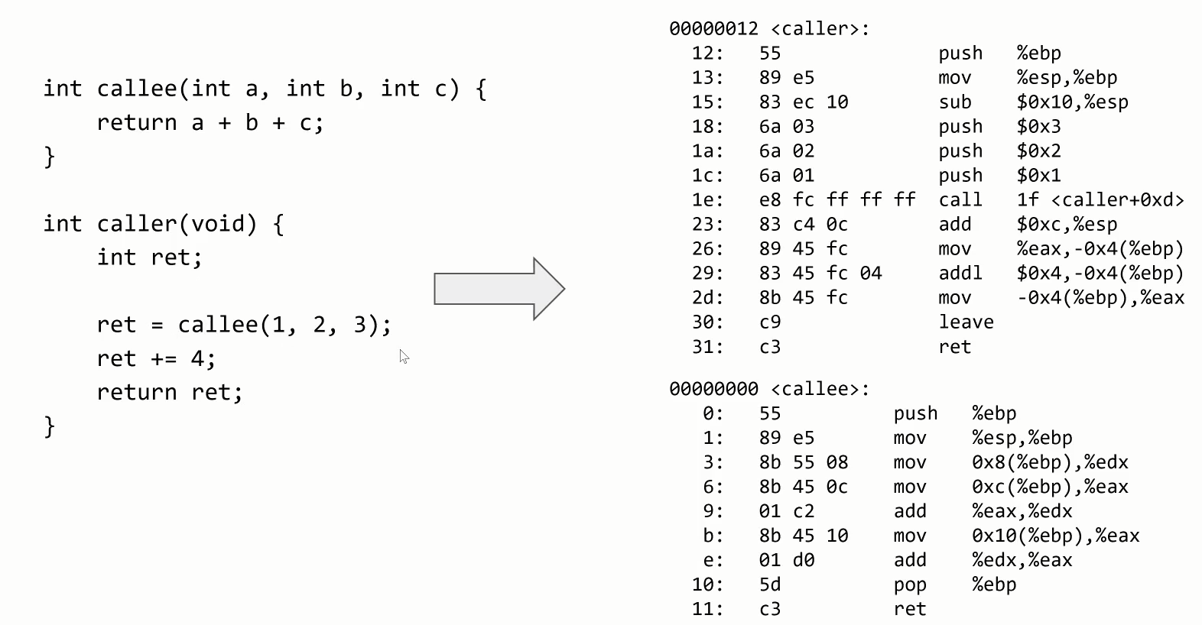
函数调用演示

Slide 24
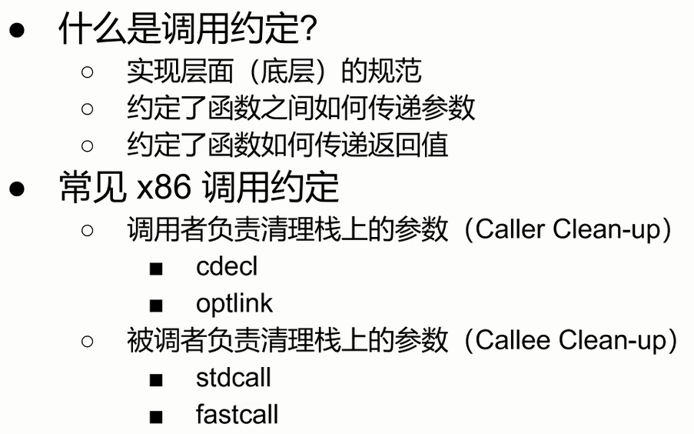
调用约定
push rbp
mov rbp, rsp
sub rsp, 10h
mov edx, 3 ; c
mov esi, 2 ; b
mov edi, 1 ; a
call callee
mov [rbp+ret], eax
add [rbp+ret], 4
mov eax, [rbp+ret]
leave
retn
push rbp
mov rbp, rsp
mov [rbp+a], edi
mov [rbp+b], esi
mov [rbp+c], edx
mov edx, [rbp+a]
mov eax, [rbp+b]
add edx, eax
mov eax, [rbp+c]
add eax, edx
pop rbp
retn

Slide 25
05
动态内存分配

Slide 26
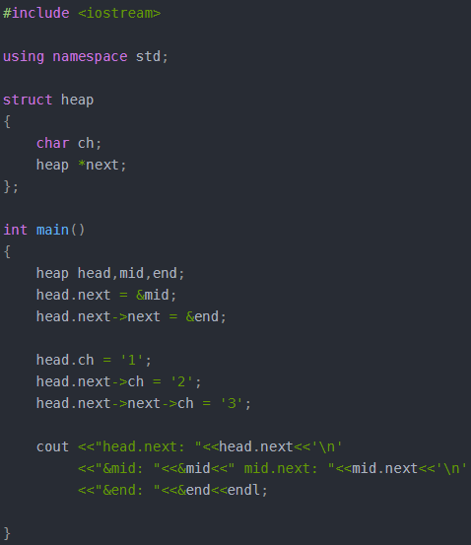
链表的基本实现

Slide 27
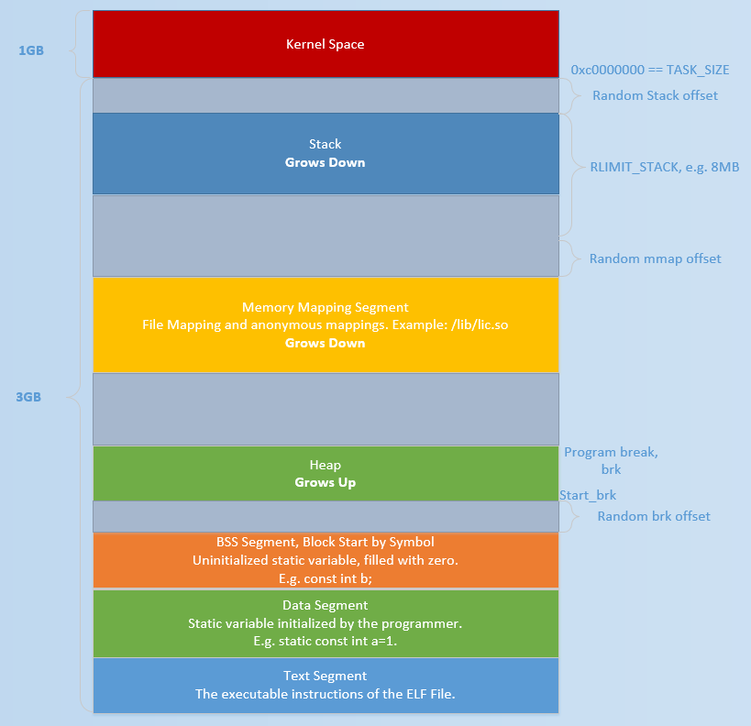
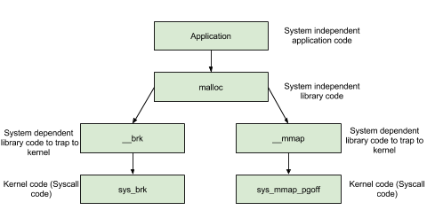
堆操作
内存分配背后的系统调用
(s)brk
mmap

Slide 28
THANK YOU

